Slide 1
社群媒體分析期末專案報告 語言學習的趨勢分析
組員：
N074220001鍾承玫
N094220005謝宜蓁
N094220010吳貞儀
N094220016林映汝

Slide 2
分析摘要
資料區間：2017/1/1 – 2021/12/31
資料來源：使用工作流程平台內建資料「聯合新聞網」education及「ptt」家庭版、教師版、自我學習版
搜尋關鍵字：英文學習、英語學習、語言學習、雙語教育、雙語國家
資料清理做法：文章斷句、中文斷詞、清除停用詞、替換字串、詞頻計算、計算ngrams、詞頻計算(bi-grams)
情緒分析：Lexicon Based、Corpus Based、LIWC情緒分析
文辭和文件分析：轉為DTM、關聯式文字雲、計算相關性矩陣、計算共現矩陣、單中心網路圖、字詞網路圖
主題模型：LDA

Slide 3
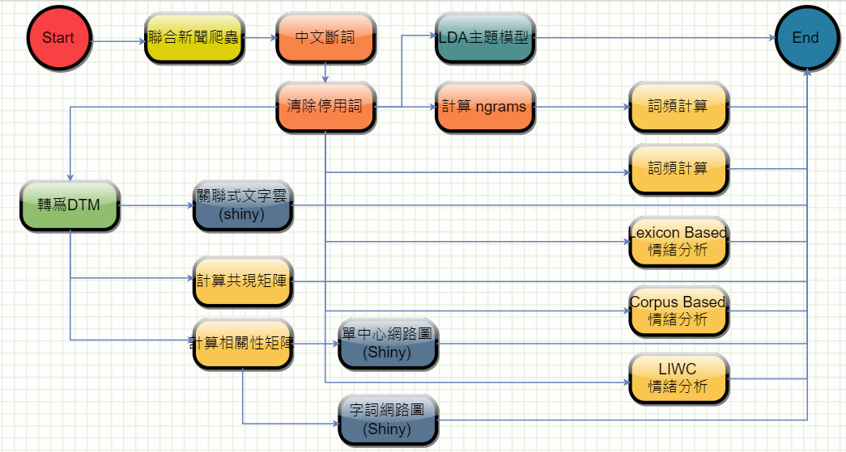
一、工作流程圖(聯合新聞網)

Slide 4
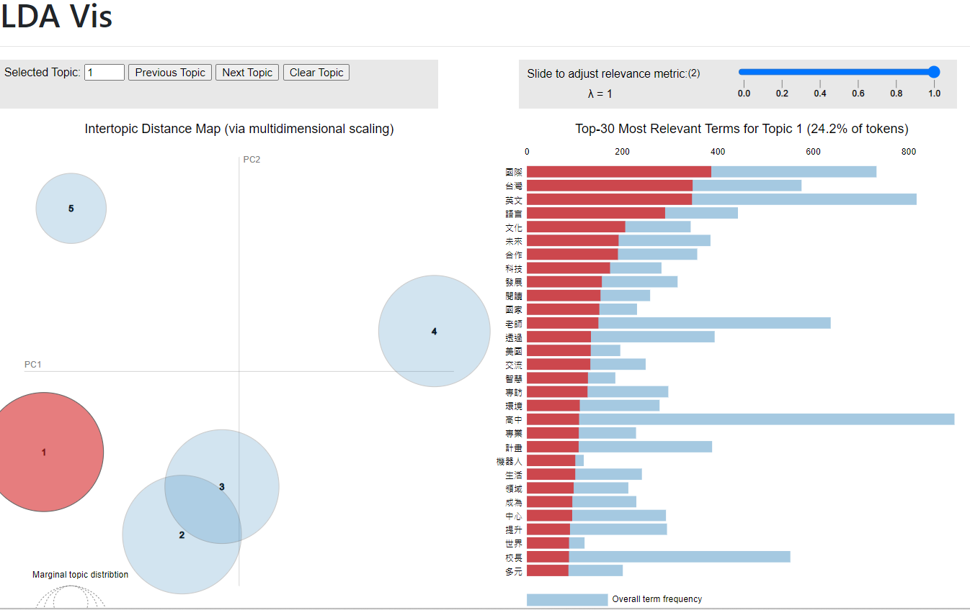
主題1：國際接軌

Slide 5
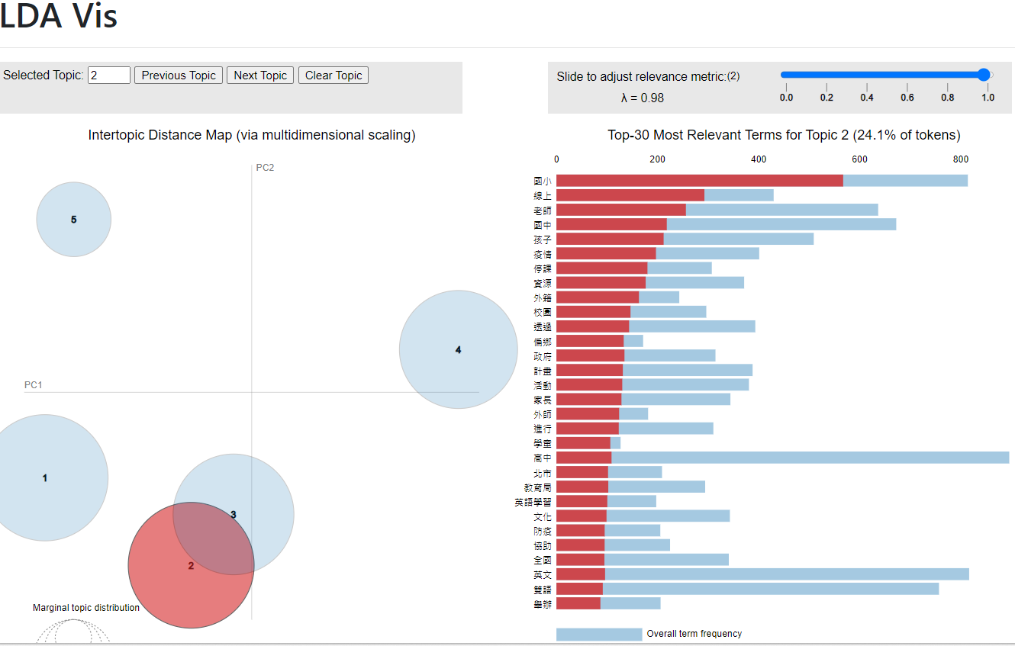
主題2：疫情停課

Slide 6
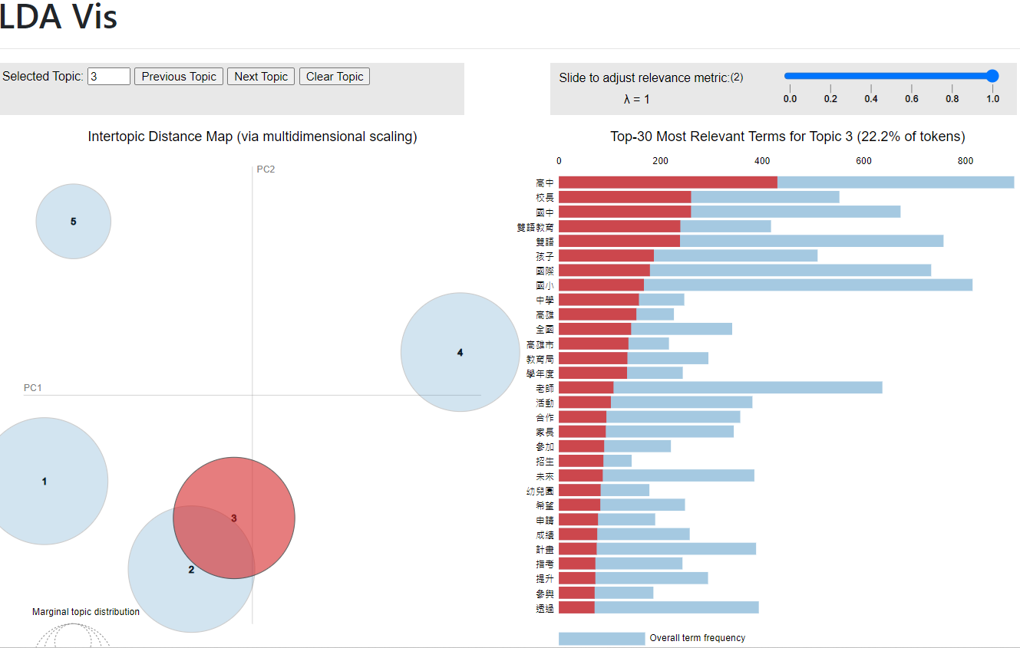
主題3：高雄市 雙語教育

Slide 7
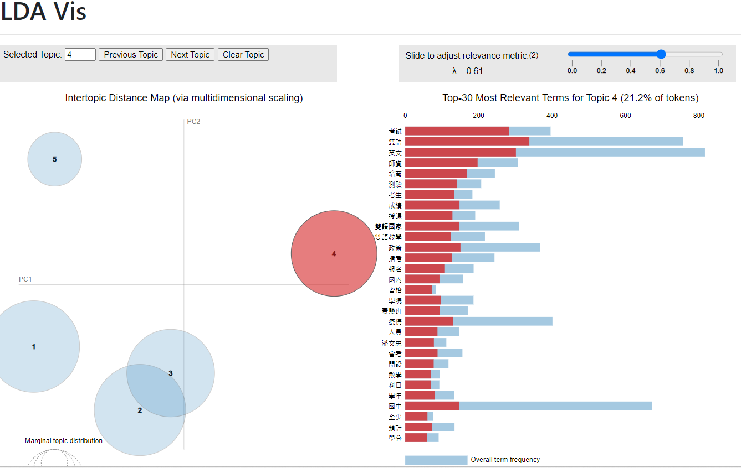
主題4：雙語國家

Slide 8
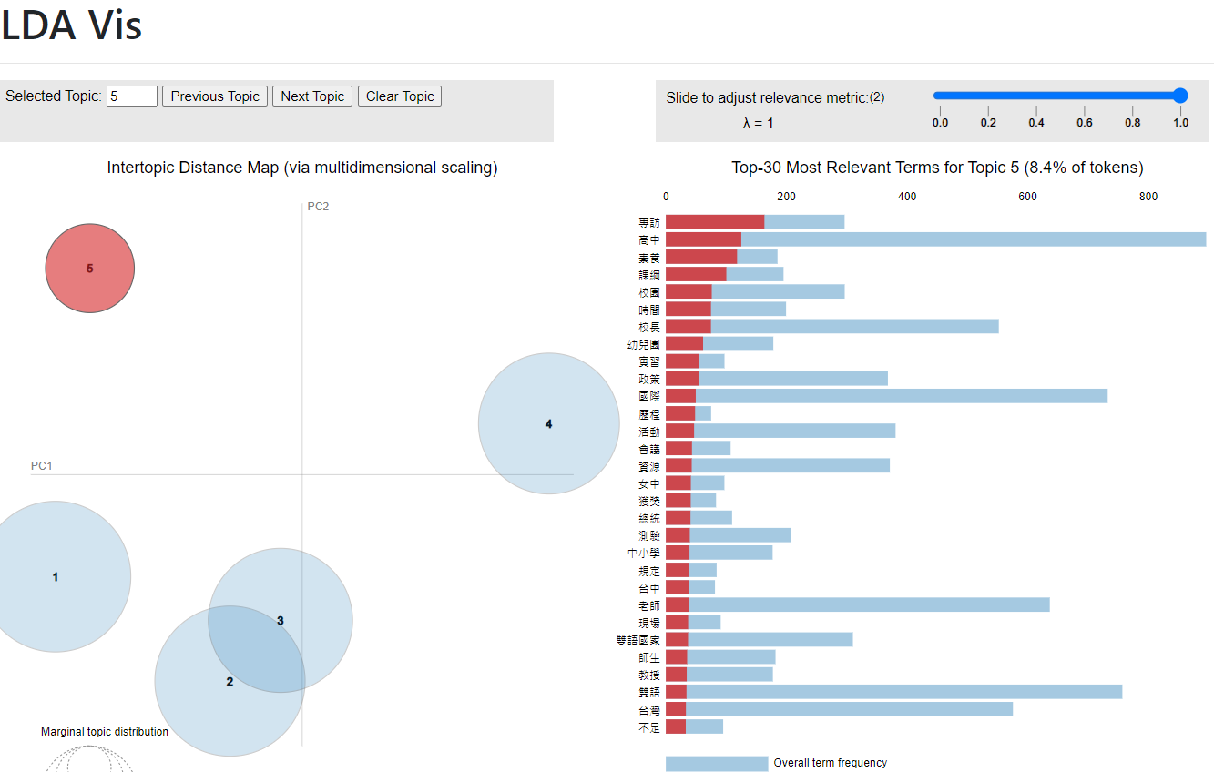
主題5：課綱

Slide 9
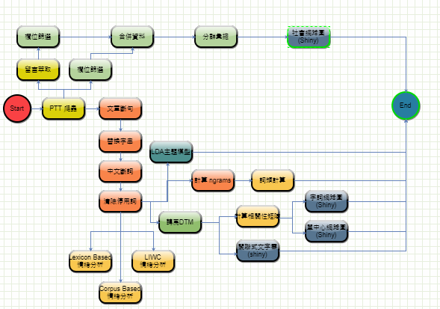
二、工作流程圖(ppt)

Slide 10
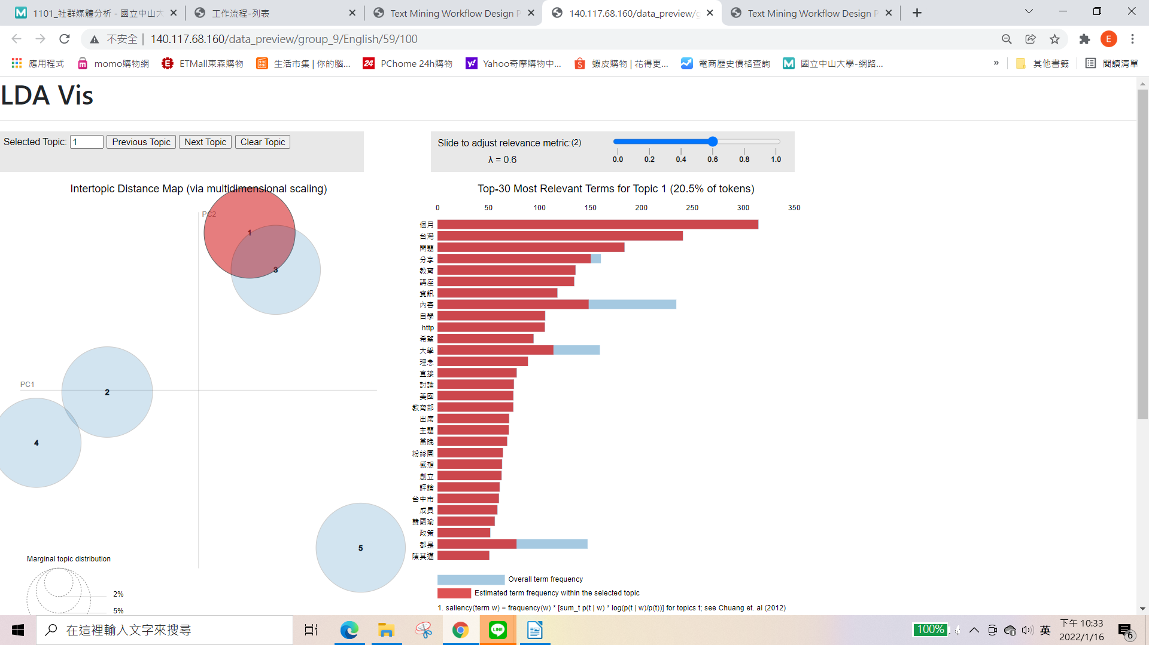
主題1：線上課程學習

Slide 11
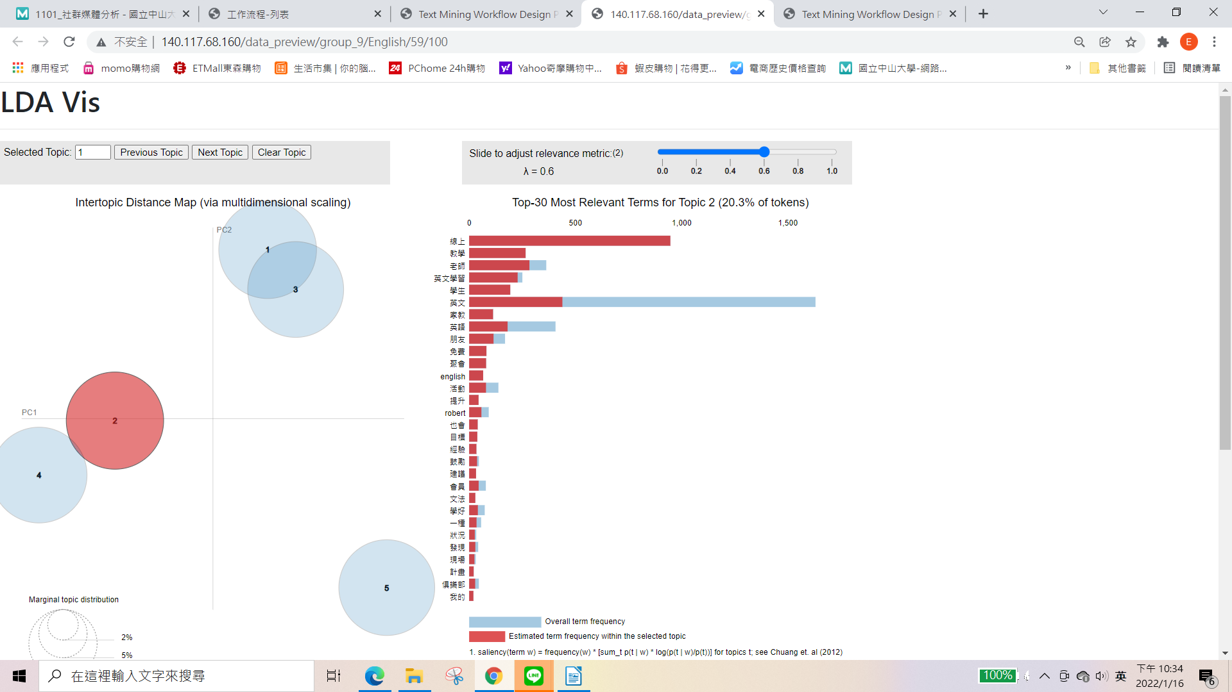
主題2：英文學習

Slide 12
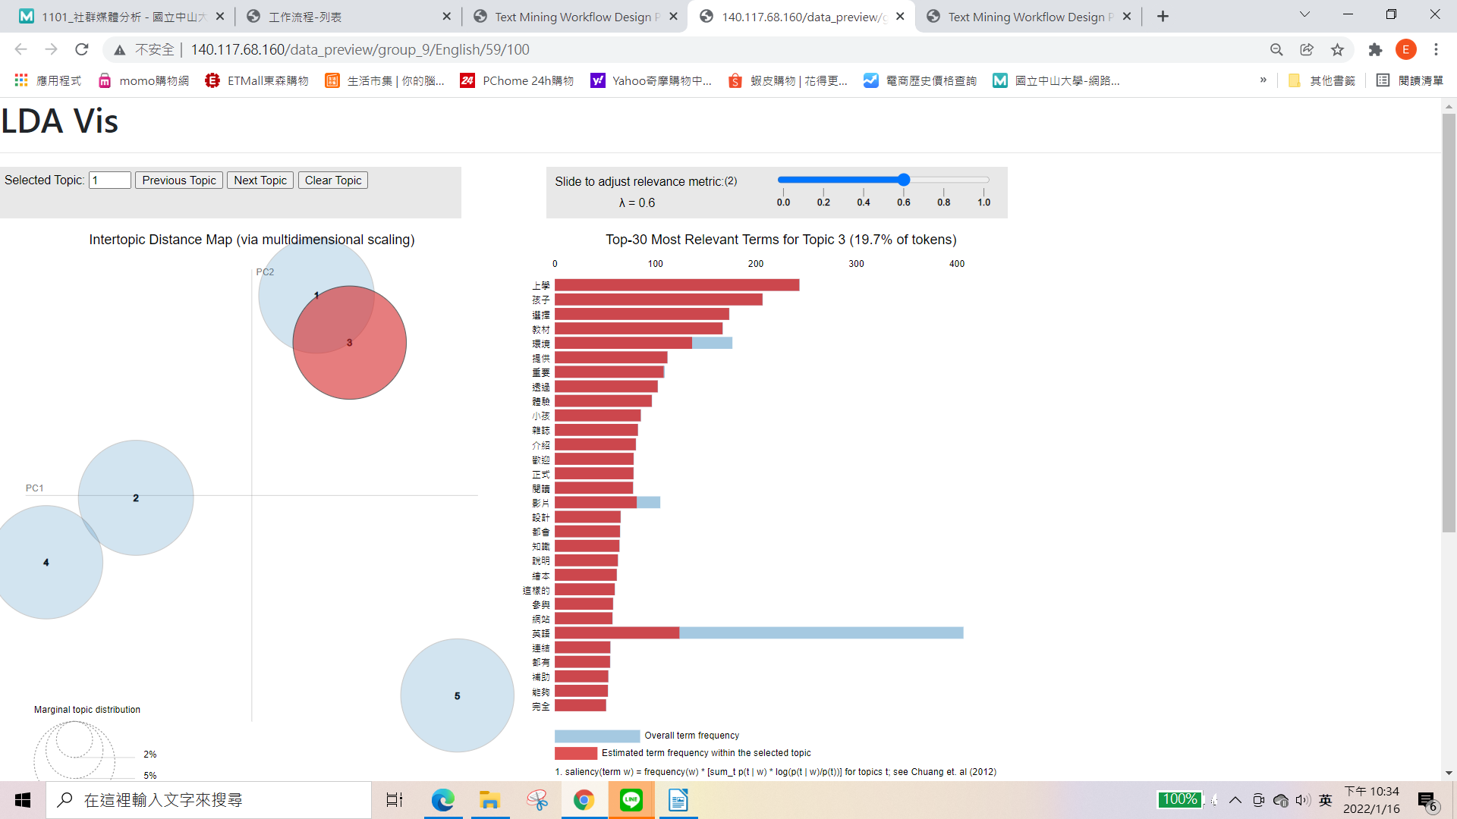
主題3：學習環境

Slide 13
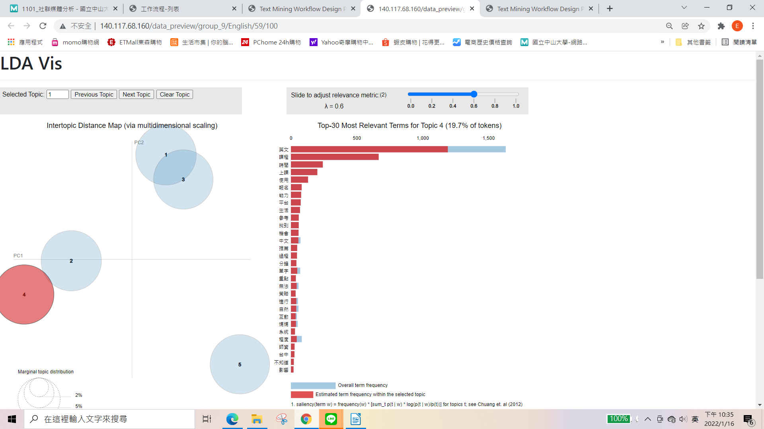
主題4：英文課程

Slide 14
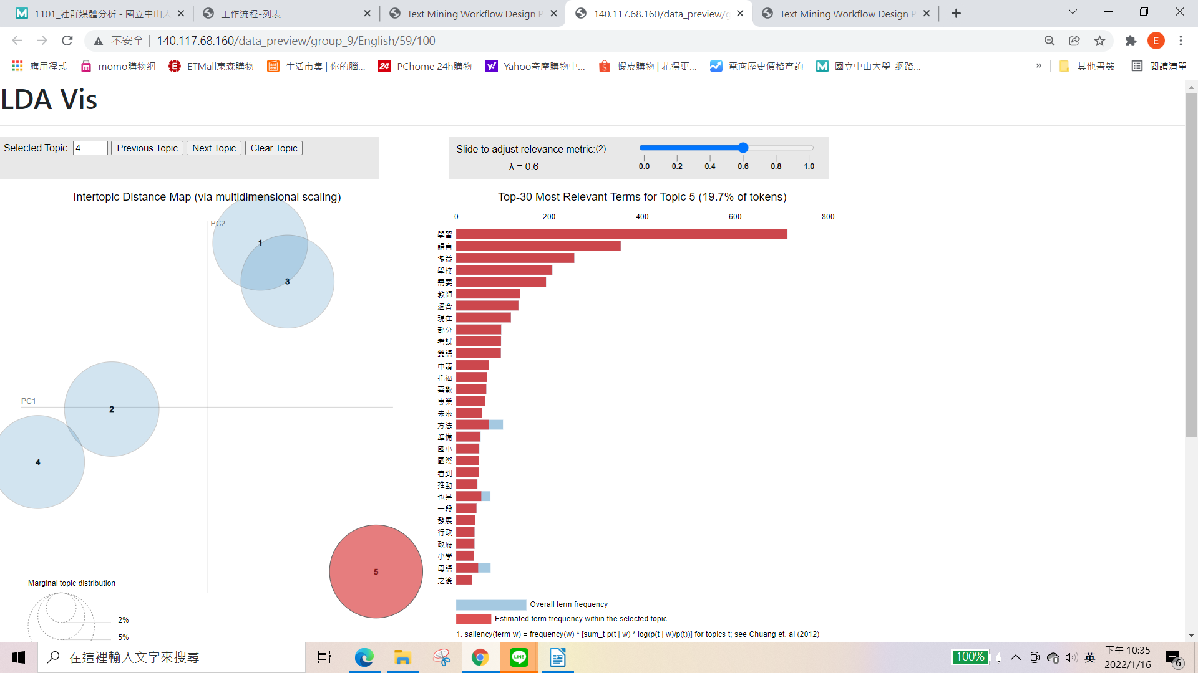
主題5：英文社群媒體

Slide 15
資料分析結果及心得

Slide 16
資料分析結果-1
【新冠肺炎疫情】
近年來受到新冠肺炎疫情的影響，多所學校為了防疫考量並降低學生染疫風險，全面採取遠距教學，讓學生在家進行線上學習的同時也能確保其安危。由於學生待在家的時間比平時多出許多，造成線上學習課程的需求急速增加。
線上英語學習的品質是近年來討論重點，以分析結果可以得知網友進行線上學習時，比起自己使用英文平台學習英文的模式，更偏向與老師進行真人對談，藉此營造出全英文的學習環境。

Slide 17
資料分析結果-2
【國際趨勢】
受到網際網路影響，國家與國家之間的關係更加緊密。透過全球緊密的貿易連結，一個國家的經濟發展往往可以牽動到許多國家的經濟產業。為了與其他國家進行交流，國與國之間所能夠使用的共通語言顯得格外重要。所以教育部藉由推動雙語教育來提升學生的語言能力，學校對於語言的要求，也連帶影響家長對於學校師資、英語學習環境的要求。
能夠證明其英文能力的語言考試包括多益、托福...等，亦成為網路討論重點。許多人希望自己的英文學習有良好的成效，所以能夠幫助自身順利通過語言考試的英語學習平台，也成為網友選擇使用平台的原因之一。

Slide 18
心得
考量使用者自主學習的時間需配合其個人需求，推出任何時段都可學習的課程內容。
依據學習族群不同的學習目標，提供相對應的推薦。例如: 英文檢定相關證照、出國留學、工作需求等。
透過虛擬實境應用，在情境模擬上更加寫實逼真，並藉此運用於不同情境上的語言學習和互動體驗，以提升學習效果和趣味性。
配合教育部的雙語教育、課綱，推出相對應的英語學習內容，滿足家長與學童的需求。

Slide 19

感謝聆聽

